Slide 1


Rapport d'Analyse des Données de Vente en Australie
Bienvenue à cette présentation détaillée de notre analyse des données de vente en Australie. Nous avons examiné plusieurs aspects des données commerciales, notamment les tendances de vente, les comportements d'achat par âge et par sexe, ainsi que les performances par région.
Notre analyse s'appuie sur des méthodes statistiques rigoureuses, notamment le théorème de Tchebychev, pour interpréter les distributions de données et identifier les tendances significatives dans les comportements d'achat des consommateurs australiens.
par Stephane Foyet

Slide 2

Méthodologie et Préparation des Données
Importation des bibliothèques
Nous avons commencé par importer les bibliothèques Python nécessaires pour l'analyse de données, notamment pandas pour la manipulation des données et matplotlib/seaborn pour la visualisation.
Préparation et fusion des données
Les données ont été préparées et fusionnées pour créer un ensemble de données cohérent, permettant une analyse approfondie des tendances de vente et des comportements d'achat.
Vérification des valeurs manquantes
Une étape cruciale a été la vérification et le traitement des valeurs manquantes pour assurer la fiabilité de notre analyse statistique et de nos conclusions.

Slide 3




Analyse de Corrélation
Matrice de corrélation générale
Nous avons créé une matrice de corrélation pour identifier les relations entre différentes variables dans notre ensemble de données, révélant des insights sur les facteurs qui influencent les comportements d'achat.
Corrélation des prix
L'analyse spécifique de la corrélation des prix a montré comment les variations de prix affectent les décisions d'achat des consommateurs australiens.
Corrélation des ventes
La matrice de corrélation des ventes a révélé les relations entre les volumes de vente et d'autres facteurs comme la saison, la région et les caractéristiques démographiques des clients.

Slide 4

Analyse Statistique par le Théorème de Tchebychev
Analyse des ventes
Analyse de l'âge
Au moins 75% de la population des clients réalise des ventes allant de 3,715 à 9,531 dollars australiens, selon notre application du théorème de Tchebychev.
Au moins 75% de la clientèle de la base de données des paniers d'achat en Australie a une tranche d'âge de 14 à 85 ans, démontrant une large distribution démographique.
Analyse des prix
Au moins 75% de la population du panier d'achat présente une fourchette de prix allant de 89,795 à 126,395 dollars australiens, indiquant une concentration dans cette gamme de prix.

Slide 5
Analyses Statistiques Supplémentaires
Analyse par quantité
1
Au moins 75% de la population a une quantité commandée comprise entre 37 et 83,5 unités, montrant les tendances de volume d'achat typiques.
2
Analyse prix unitaire
Au moins 75% de la population présente un prix unitaire variant de 85,3 à 121,7 dollars australiens, ce qui indique la gamme de prix la plus courante pour les articles individuels.
Analyse prix total
3
Au moins 75% des données indiquent que le prix total des ventes se situe entre 33,7 et 378,9 dollars australiens, montrant une large variation dans les dépenses totales.
4
Analyse par quantité commandée
Au moins 75% de la population a une plage de quantités commandées allant de 0 à 4 unités, suggérant que la plupart des clients achètent de petites quantités à la fois.

Slide 6

Produits les Plus Vendus et Évolution des Ventes
Produits les plus vendus
Évolution des ventes
Le type de produit le plus vendu au cours du dernier mois (septembre) est le pantalon, plus précisément le modèle "chino", avec 50 500 dollars australiens de ventes, démontrant sa popularité auprès des consommateurs.
Les ventes et revenus ont connu des fluctuations significatives au cours des derniers trimestres, avec des périodes d'augmentation et de diminution importantes. Ces variations peuvent être attribuées à plusieurs facteurs, notamment la pandémie prolongée et les confinements en Australie.
D'autres facteurs influençant ces tendances incluent les prix du marché, l'intérêt des consommateurs pour les achats, la disponibilité des produits et des matières premières.

Slide 7
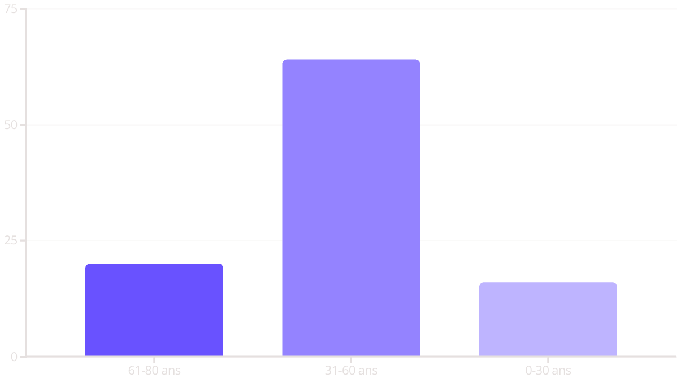
Analyse Démographique des Acheteurs
Notre analyse démographique révèle que la tranche d'âge 61-80 ans représente près de 20% des clients, soit un pourcentage supérieur à celui de la tranche 0-30 ans. De façon surprenante, les hommes constituent la majorité des acheteurs, contrairement aux attentes traditionnelles selon lesquelles les femmes seraient plus enclines à faire des achats.
Cette distribution démographique inattendue suggère une évolution des comportements d'achat en Australie et pourrait influencer les stratégies marketing futures pour mieux cibler ces segments de clientèle.

Slide 8

Analyse Géographique des Ventes
907 400
Australie du Sud
Ventes totales en dollars australiens
862 965
Queensland
Ventes totales en dollars australiens
20 247
East Aidan
Ville avec les ventes les plus élevées
19 628
East Sophia
Deuxième ville par ventes
L'analyse géographique montre que l'Australie du Sud domine le marché avec les ventes totales les plus élevées, suivie de près par le Queensland. Au niveau des villes, East Aidan occupe la première position, suivie par East Sophia.
Ces données géographiques fournissent des informations précieuses pour l'allocation des ressources marketing et l'expansion des points de vente dans les régions les plus performantes.

